Slide 1
INTRODUÇÃO À ETNOMUSICOLOGIA
IVAN BENEDITO RODRIGUES
THIAGO DOS SANTOS

Slide 2
ORQUESTRA
USP- FILARMÔNICA
A USP-FILARMÔNICA funciona como organismo sinfônico integrado de ensino, pesquisa e extensão universitária sediada no Departamento de Música da FFCLRP-USP, cujas atividades se iniciaram em março de 2011. A USP-Filarmônica foi fundada pelo Prof. Rubens R. Ricciardi (diretor artístico) e pelo maestro José Gustavo Julião de Camargo (diretor artístico assistente)
A USP-Filarmônica vem contando até aqui com 30 bolsas concedidas pela Reitoria de USP (Pró-Reitoria de Cultura e Extensão Universitária & Pró-Reitoria de Graduação) e vigentes desde março de 2011.

Slide 3
ORGANOGRAMA
• flautas/flautim;
• oboés;
• corne-inglês;
• clarinetas;
• saxofones;
• fagotes;
• trompas;
• trompetes;
• trombones e trombone baixo;
• tuba;
• timpanista e demais percussionistas;
• teclados, tais como piano, celesta, cravo e órgão;
• harpa;
• primeiros e segundos violinos;
• violas;
• violoncelos;
• contrabaixos;
• cantores/monitores do Coral da USP-Filarmônica;
• arquivista.

Slide 4
Filosofia e métodos de trabalho
• a USP-FILARMÔNICA estará sempre aberta a incorporar novos recursos instrumentais ou tecnológicos a serviço da linguagem musical;
• a USP-FILARMÔNICA contará sempre em seu repertório com pelo menos uma obra contemporânea em cada concerto;
• a USP-FILARMÔNICA contará sempre em ser repertório com pelo menos uma obra brasileira em cada concerto;
• a USP-FILARMÔNICA ensaiará duas vezes por semana, e, próximo a concertos, três vezes, com duração de três horas em cada ensaio, com vinte minutos de intervalo;
1

Slide 5
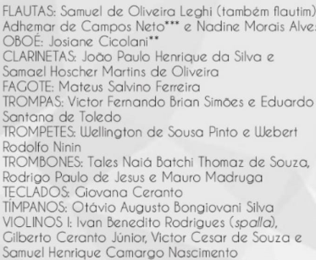

Slide 6
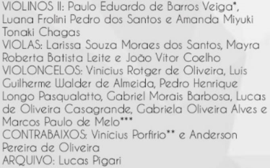

Slide 7
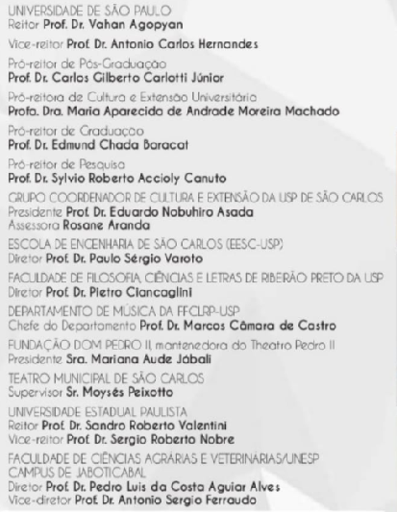

Slide 8
BIBLIOGRAFIA
http://sites.ffclrp.usp.br/uspfilarmonica/index.html

